Slide 1

Lenguaje no verbal
Jaime Gatica Jorquera
Prof. Comunicación Oral y Escrita
Kinésico
Proxémico
Paraverbal
Icónico

Slide 2
COMUNICACIÓN
VERBAL
Lenguaje articulado
(palabras orales o
escritas)
NO VERBAL
Sin lenguaje articulado

Slide 3
Lo no verbal
Imágenes
sensoriales
sonido
movimientos corporales

Slide 4
modifica
Lo no verbal
complementa
Al lenguaje verbal
acompaña

Slide 5
según
El lenguaje no verbal varía
El tiempo
cultura
contexto

Slide 6
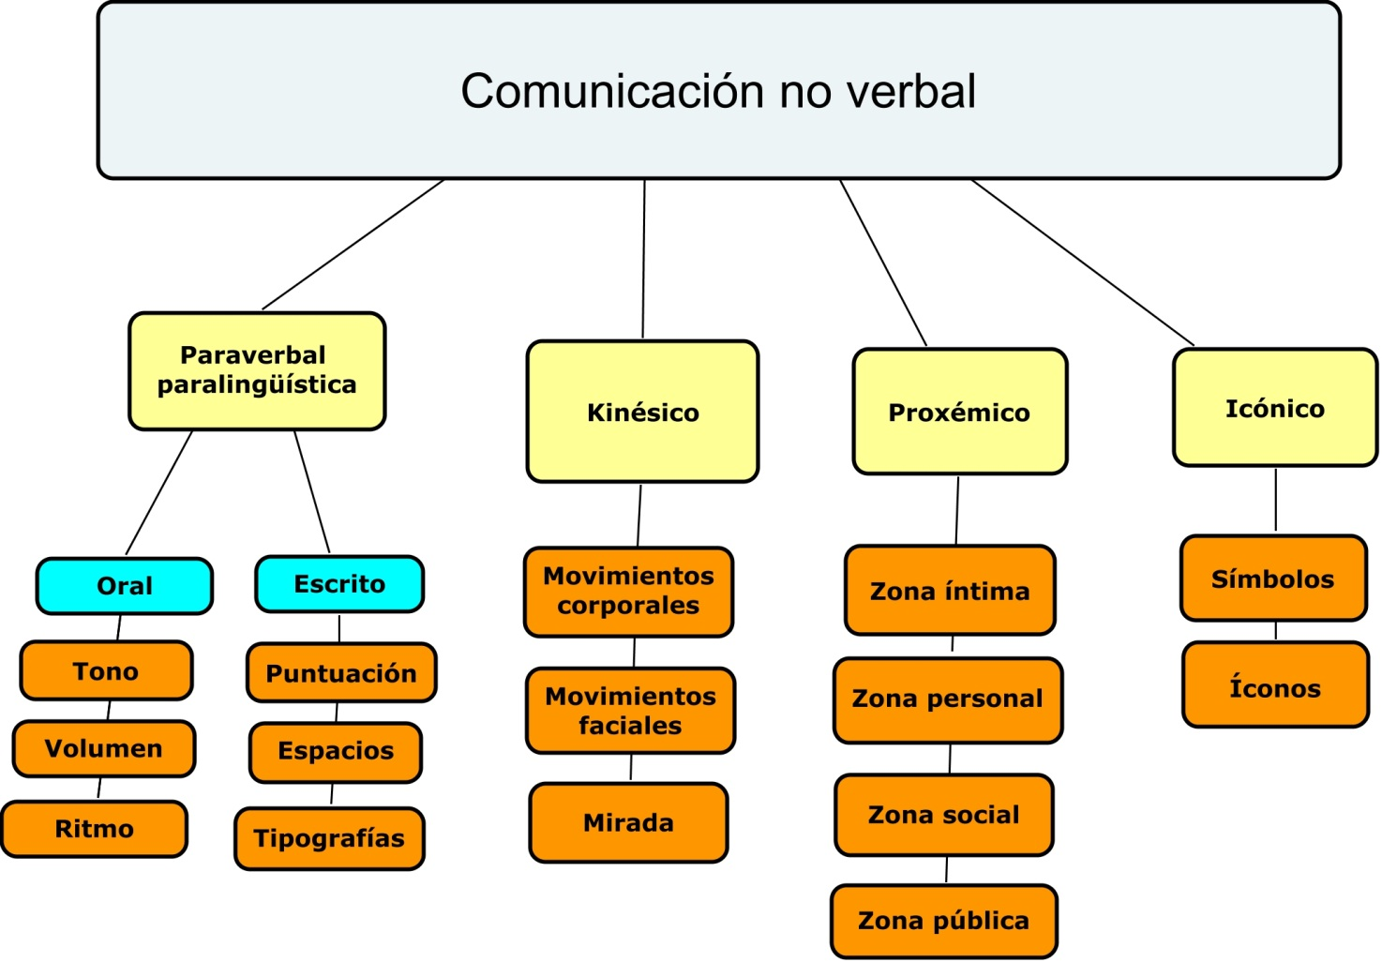

Slide 7

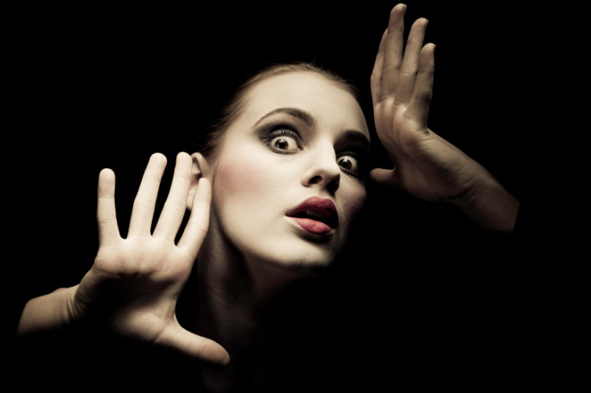
Manifestaciones paraverbales o paralingüísticas

Slide 8
Oral
Tono: (agudo o grave). Es la adecuación emocional del emisor a la situación en que se encuentra. Una excesiva emocionalidad agudiza la voz.
Volumen: (elevado o bajo) puede tener relación con la intención de imponerse o expresar timidez.
Ritmo: (monótono, expresivo, rápido, lento) Se refiere a la fluidez verbal con que se expresa el emisor.
Un ritmo vivo, modulado, animado está vinculado con la persona bien dispuesta para la conversación

Slide 9
Escrito
Puntuación: Los signos de puntuación ayudan al lector a comprender el tono el ritmo de lo escrito. Ejemplo una pregunta, una exclamación.
Espacio: La distribución espacial facilita una mejor comprensión del contenido. La sangría, la disposición espacial para escribir un diálogo.
Tipografía: tipo de letra. En el caso de un cómics, se usa tipografía gruesa y en negrita para expresar que el personaje está gritando

Slide 10
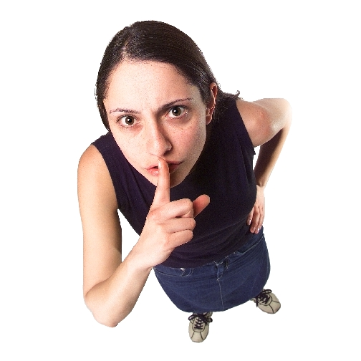
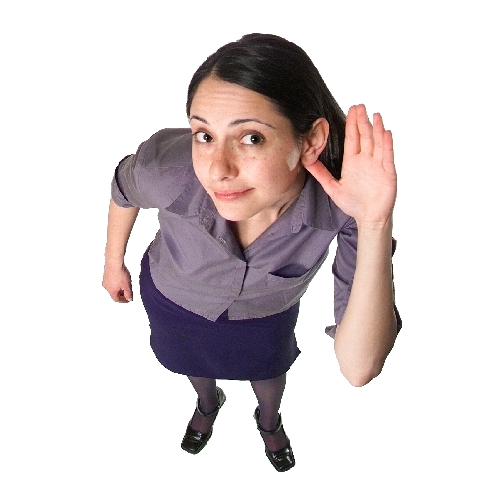
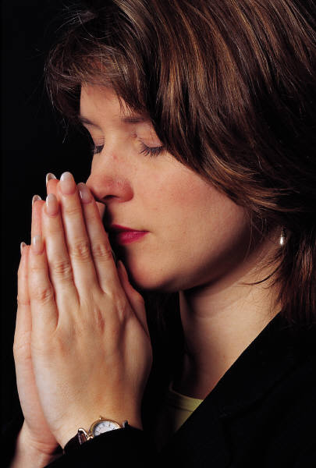
LO KINÉSICO

Slide 11
Kine, del griego movimiento.
Corresponde a los gestos, movimientos corporales y miradas.
Algunos de estos comportamientos tienen intención comunicativa, otros son solo expresivos.
Algunos dan a conocer emociones, otros rasgos de la personalidad.
El comportamiento no verbal puede repetir, contradecir, sustituir, complementar, acentuar o regular el comportamiento verbal.

Slide 12
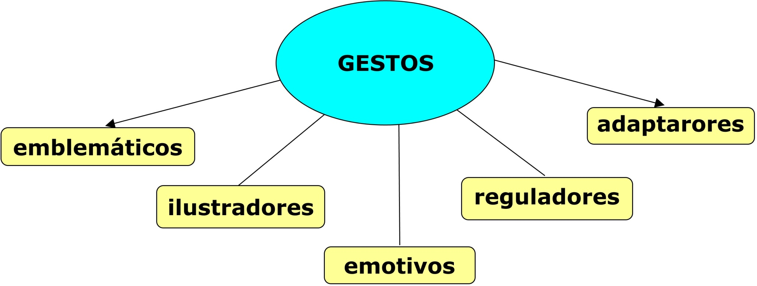

Slide 13
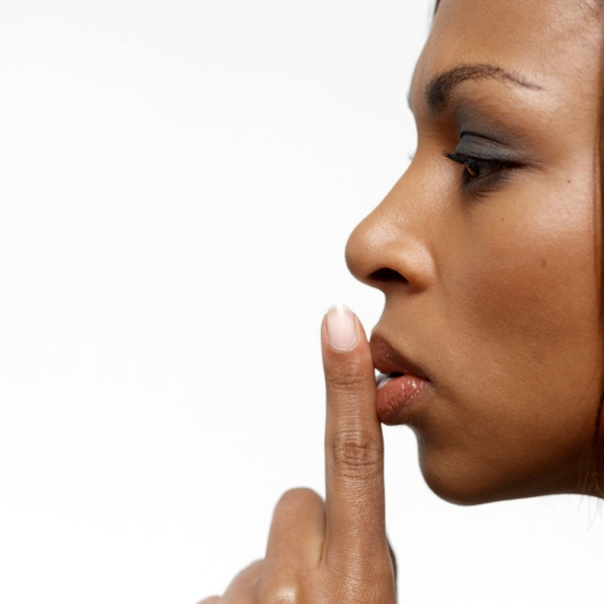
Los gestos emblemáticos
Emblemáticos: Son específicos, son traducibles en palabras:
Agitar la mano en señal de despedida.
Fruncir la nariz indicando disgusto

Slide 14
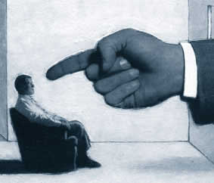
Gestos ilustrativos
Sirven para ilustrar o recalcar lo que se está diciendo. Son muy importantes cuando se habla en público y en los discursos.
Ejemplos: El dedo acusador de Ricardo Lagos

Slide 15
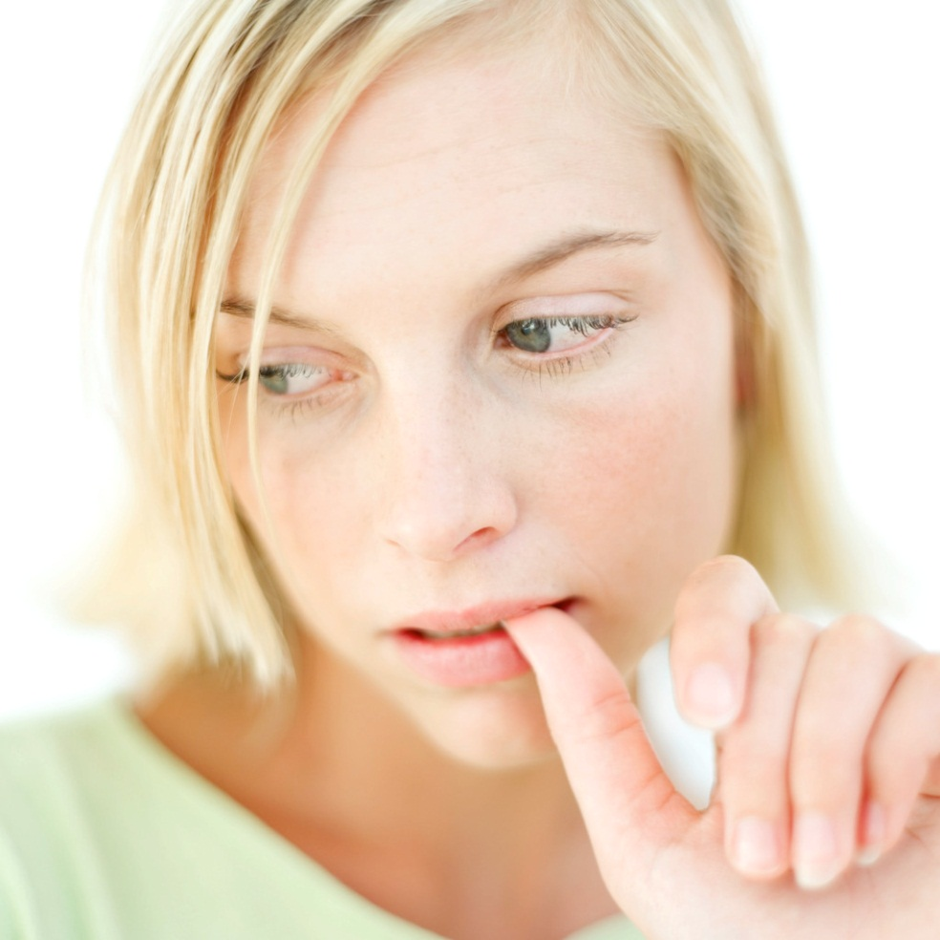
Gestos emotivos o patógrafos
Este tipo de gestos reflejan el estado emotivo de la persona y es el resultado emocional del momento.
Como ejemplo podemos mencionar gestos que expresan ansiedad o tensión, muecas de dolor, triunfo, alegría, etc.

Slide 16
Gestos reguladores
Con ellos se sincroniza o se regula la comunicación y el canal no desaparece. Se utilizan para tomar el relevo en la conversación, para iniciar y finalizar la interacción, para ceder el turno de la palabra… (dar la mano).
Las inclinaciones de cabeza pueden llevar a apresurar el mensaje y acabar de hablar.

Slide 17
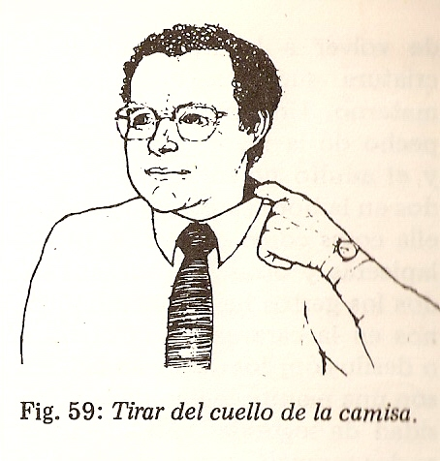
Gestos adaptadores
Gestos de adaptación o adaptadores:
se utilizan para manejar emociones que no queremos expresar, para ayudar a relajarnos o tranquilizarnos, etc.
Por ejemplo, pellizcarse, morder un bolígrafo, lápiz, cigarro, Pasarse los dedos por el cuello de la camisa o revolverse el pelo cuando nos sentimos nerviosos, morderse una uña o chuparse el dedo, muy común en los niños pequeños.

Slide 18
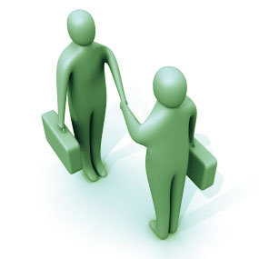
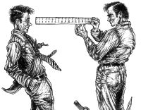
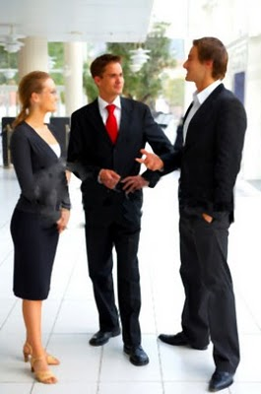
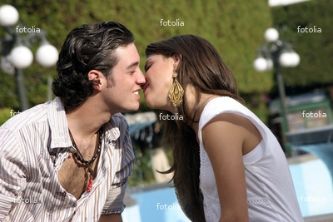
LO PROXÉMICO

Slide 19
LO PROXÉMICO
Se relaciona con la concepción, estructuración y el uso del espacio, relacionándolo con la distancia que se establece entre los participantes del proceso comunicativo.
Esta distancia se ve influenciada por ciertos condicionamientos sociales (dependiendo de cada cultura) y la relación de familiaridad entre los participantes.

Slide 20
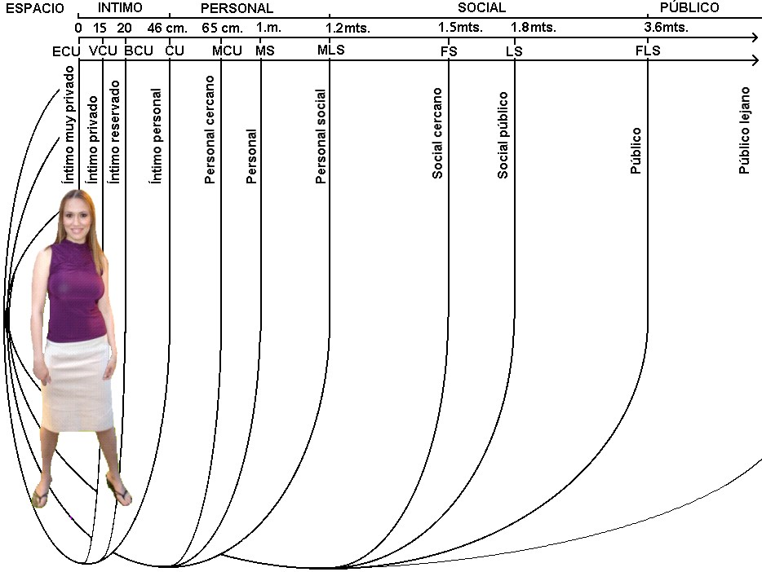
DISTANCIAS ZONALES

Slide 21
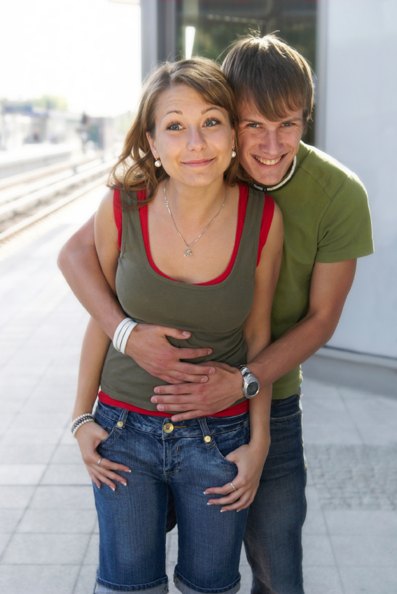
Distancia zonal íntima
Es la distancia que se da entre 15 y 45 centímetros (6 a 18 pulgadas). Es la más guardada por cada persona. Para que se dé esta cercanía, las personas tienen que tener mucha confianza y en algunos casos estarán emocionalmente unidos, pues la comunicación se realizará a través de la mirada, el tacto y el sonido. Es la zona de los amigos, parejas, familia etc. Dentro de esta zona se encuentra la zona inferior a unos 15 centímetros del cuerpo, es la llamada zona íntima privada.

Slide 22
Distancia zonal personal
Se da entre 46 y 120 centímetros (1,56 - 4 pies). Esta distancia se dan en la oficina, reuniones, asambleas, fiestas, conversaciones amistosas o de trabajo. Si estiramos el brazo, llegamos a tocar la persona con la que estamos manteniendo la conversación.

Slide 23
Distancia zonal social
Se da entre 120 y 360 centímetros (4 - 12 pies). Es la distancia que nos separa de los extraños. Se utiliza con las personas con quienes no tenemos ninguna relación amistosa, la gente que no se conoce bien. Por ejemplo: la dependienta de un comercio, el albañil, los proveedores, los nuevos empleados, etc.

Slide 24
Distancia zonal pública
Se da a más de 360 centímetros (12 pies) y no tiene límite. Es la distancia idónea para dirigirse a un grupo de personas. El tono de voz es alto y esta distancia es la que se utiliza en las conferencias, coloquios o charlas.

Slide 25
LO ICÓNICO

Slide 26
LO ICÓNICO
Lo icónico se relaciona con imágenes ( representación gráfica del objeto), señales, (señales de tránsito), indicios, símbolos ( color negro para manifestar duelo) etc.

Slide 27
ICONO
Íconodel griego εἰκών, eikon: significa ‘imagen’
Es un signo que guarda relación con el objeto representado. Por ejemplo:
Las señales de tránsito
Señales carreteras
Señales de seguridad

Slide 28
símbolo
Representación de una realidad, en virtud de rasgos que se asocian con ésta por una convención socialmente aceptada.
Evoca valores y sentimientos,
Representa ideas abstractas.
Ejemplo: la cruz simboliza el cristianismo.

Slide 29


Funciones de la comunicación no verbal
1. Repetir
2. Sustituir
3. Contradecir
4. Complementar
5. Acentuar
6. Regular o controlar

Slide 30
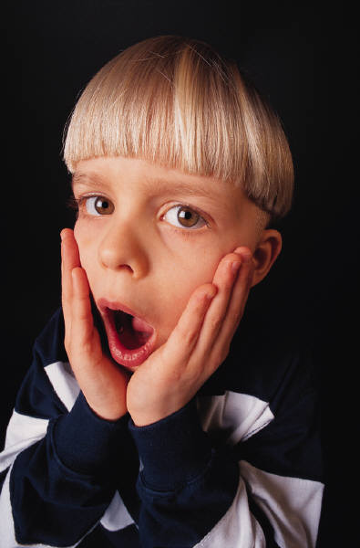
Interpretación de lenguaje no verbal

Slide 31
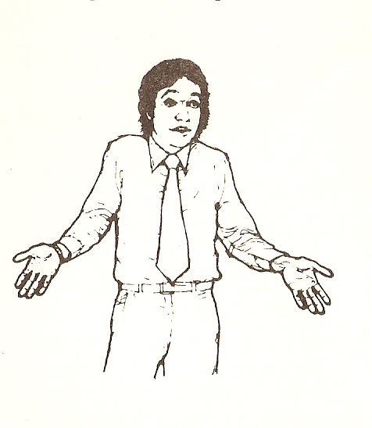
GESTO DE ENCOGER LOS HOMBROS
Indica que una persona no sabe o no entiende algo.
Es un gesto que consta de tres partes principales:
Las palmas expuestas, los hombros encogidos y las cejas levantadas.

Slide 32
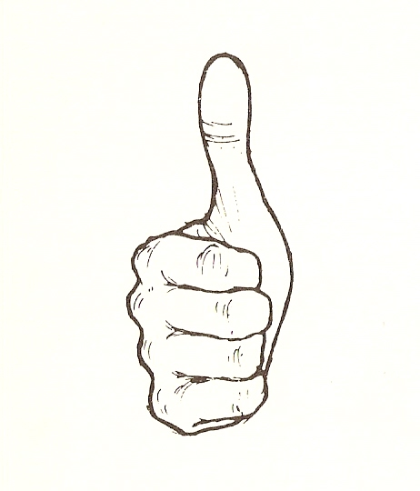
Pulgar hacia arriba
“Sin problemas”
El gesto del pulgar hacia arriba indica universalmente “todo bien”, En algunos países europeos se utiliza para hacer dedo cuando se viaja, en Grecia significa hártate.

Slide 33
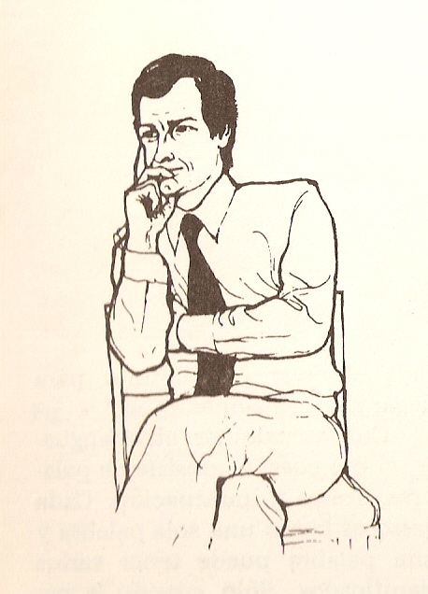
Evaluación crítica
La mano en la cara, con el índice levantando la mejilla y el otro dedo tapando la boca mientras el pulgar sostiene el mentón. Las piernas cruzadas y el brazo cruzado sobre el pecho (defensa) el mentón y la cabeza inclinados hacia abajo (hostilidad) se pueden interpretar como “No me gusta lo que estás diciendo y no estoy de acuerdo”

Slide 34
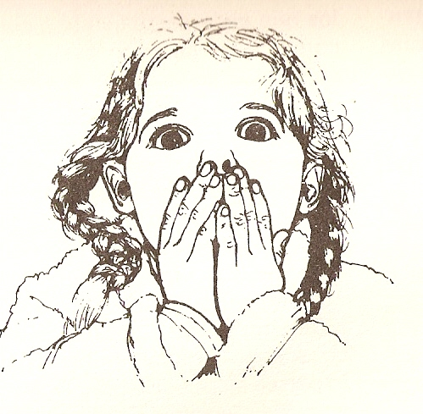
Una niña diciendo una mentira
Si una niña de cinco años dice una mentira a sus padres se tapará inmediatamente la boca con una o las dos manos.

Slide 35
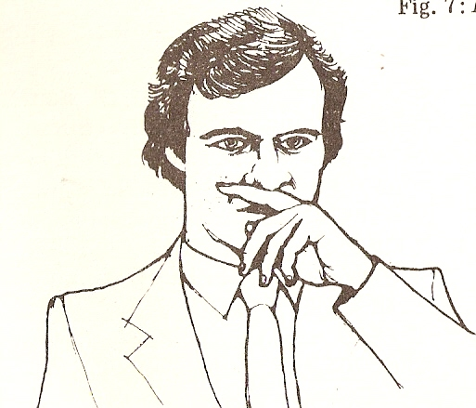
Un adulto diciendo una mentira.
El gesto de taparse la boca se vuelve más refinado en la edad adulta. Cuando el adulto dice una mentira, el cerebro ordena a la mano que tape la boca para bloquear la salida de palabras falsas, como lo hace la niña y la adolescente, pero a último momento aparta la mano de la boca y y el resultado es un gesto tocándose la nariz.

Slide 36
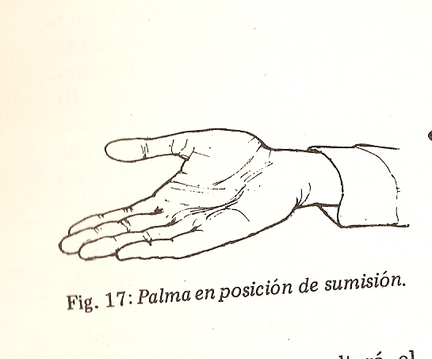
Palma en posición de sumisión
Si pedimos a alguien que mueva una caja de una lugar a otro y lo hacemos con la palma hacia arriba, lo percibirá como un gesto no amenazante, que denota sumisión, como la mano del mendigo pidiendo limosna.

Slide 37
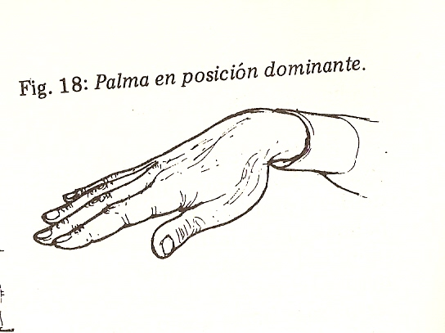
Si hacemos el mismo pedido de la caja, pero con la palma hacia abajo, el pedido se entiende como autoritario; la persona aludida sentirá que UD. está dándole una orden

Slide 38
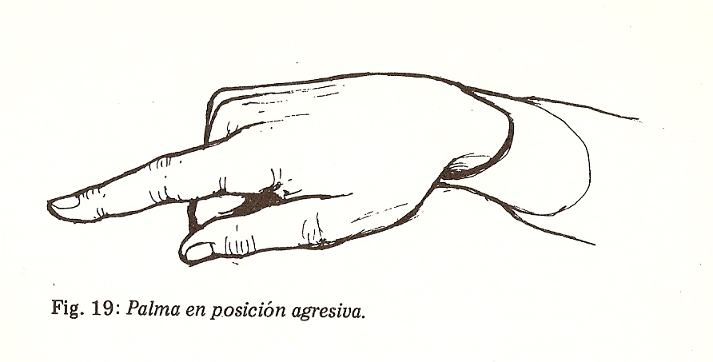
Palma en posición agresiva.
La palma cerrada en un puño con el dedo señalando la dirección, es el palo simbólico con el que se golpea al que escucha para hacerlo obedecer.
Este es un gesto irritante, que debemos evitar si deseamos que las personas perciban lo que les pedimos como un favor y no como una orden.

Slide 39
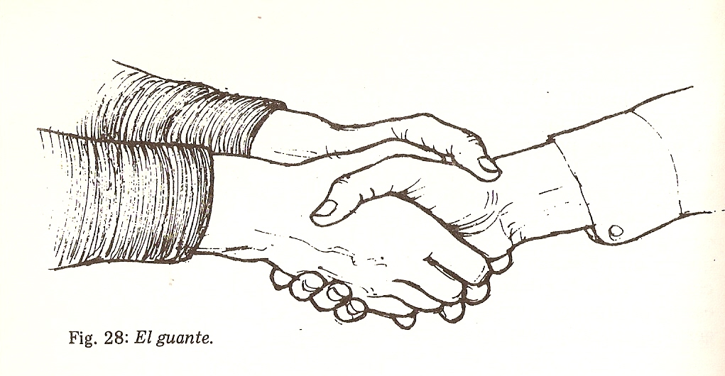
Apretón de manos estilo guante
Se lo llama también saludo de político, el iniciador trata de dar la impresión de ser una persona digna de confianza y honesta, pero cuando se usa esa técnica con alguien que se acaba de conocer el efecto es opuesto.

Slide 40
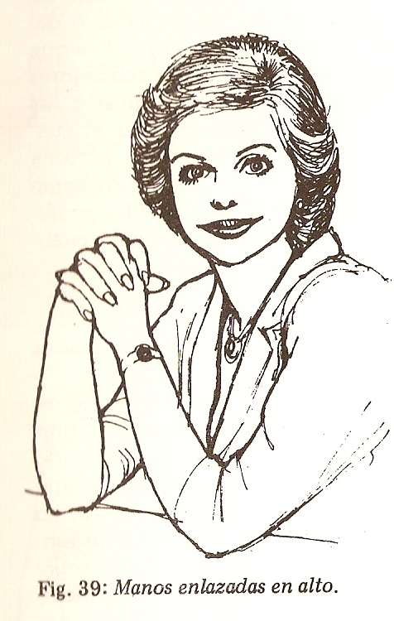
Manos enlazadas en alto
Las manos enlazadas es un gesto de frustración y que indica que la persona que lo está utilizando disimula una actitud negativa.
Al parecer existe una relación entre la altura a la que se sostienen las manos y la intensidad de la actitud negativa.
El trato con las personas resultará más difícil cuanto más altas estén las manos.

Slide 41
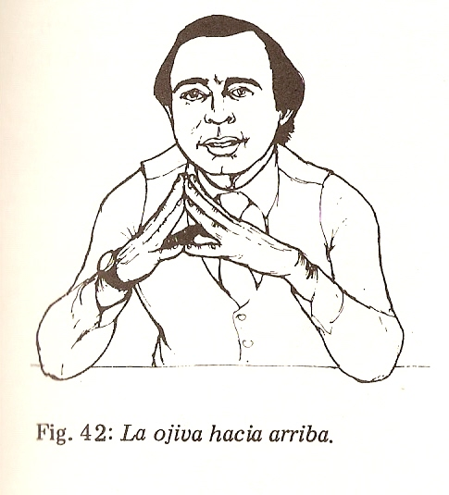
La ojiva hacia arriba
La ojiva la utiliza la persona que tiene confianza en sí mismo y por lo general entre un superior y un subordinado. Es una actitud de con fianza y de “saberlo todo”
Los gerentes lo utilizan para dar instrucciones o consejos.
Se usa cuando la persona está hablando.

Slide 42
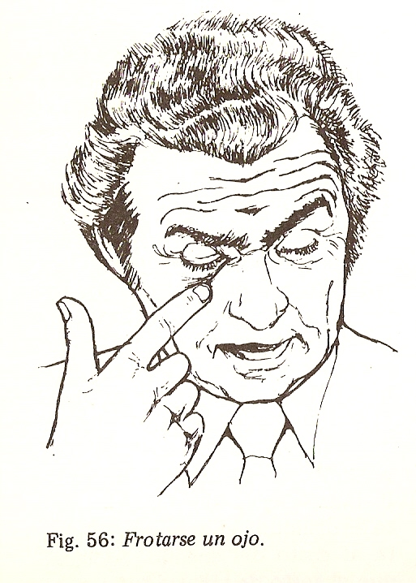
Frotarse un ojo
El gesto representa el intento del cerebro de bloquear la visión del engaño de tener que evitar mirar a la cara de la persona a quien se está mintiendo.

Slide 43
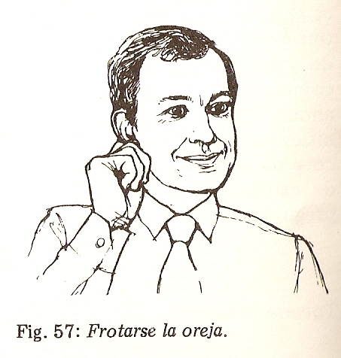
Frotarse la oreja
Es el intento del que escucha de no oír lo malo de bloquear las palabras del que miente poniendo una mano alrededor de la oreja o sobre ella.

Slide 44
Tirar del cuello de la camisa
Desmond Morris notó que los gestos de los que dicen mentiras revela que al decirlas se produce un ligero temblor facial y el los tejidos del cuello y entonces es necesario frotarse o rascarse. Esa parece ser la explicación de gesto de tirar del cuello de la camisa que hacen algunas personas cuando dicen una mentira y sospechan que se les ha descubierto.

Slide 45
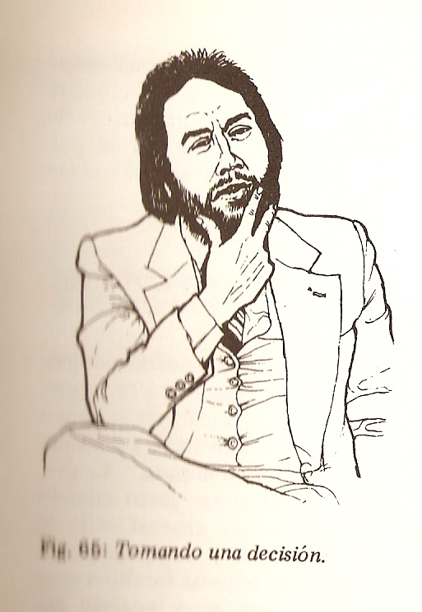
Tomando una decisión
El gesto de acariciarse la barbilla es la señal de que el que lo hace está tomando una decisión

Slide 46
ejercicios

Slide 47
¿ Qué tipo de comunicación no verbal se presenta en las siguientes situaciones:
Una persona llega tarde a su trabajo. Al llegar el jefe le dice con tono burlesco: “me alegra que esté llegando usted temprano”. Esta entonación corresponde a:
Kinésica
Proxémica
Paralingüística
Simbólico- icónica

Slide 48
RESPUESTA
kinésica
Proxémica
paralingüística*****
simbólico- icónica

Slide 49
Ejercicios
2. En la situación anterior, la comunicación no verbal cumple la siguiente función:
Repetir
Contradecir
Acentuar
Sustituir

Slide 50
Respuesta
Repetir
Contradecir****
Acentuar
Sustituir

Slide 51
Ejercicios
3. Sacar la lengua, es un signo propio de comunicación:
Kinésica
Proxémica
Paralingüística
Simbólico- icónica

Slide 52
Respuesta
Kinésica*****
Proxémica
Paralingüística
Simbólico- icónica

Slide 53
Ejercicios
4. El humo que sale del fuego es visto a larga distancia por una tribu, que la interpreta como presagio de buena suerte. Esto corresponde a:
Kinésica
Proxémica
Paralingüística
Simbólico- icónica

Slide 54
Respuesta
Kinésica
Proxémica
Paralingüística
Simbólico- icónica ****

Slide 55
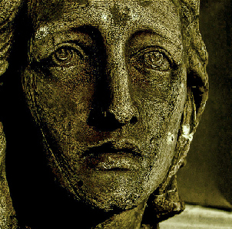
Ejercicios
5. El rostro de esta imagen hace referencia a lo:
Kinésico
Proxémico
Paralingüístico
Simbólico- icónico

Slide 56
Respuesta
Kinésica*****
Proxémica
Paralingüística
Simbólico- icónica

Slide 57
Ejercicios
6. La ubicación de las sillas en la sala de clases, y la distancia entre las personas en una fila, son parte de la comunicación no verbal que denominamos:
  Kinésica
  Proxémica
  Gestual
  Paralingüística
  Simbólico-icónica

Slide 58
Respuesta
  Kinésica
  Proxémica ******
  Gestual
  Paralingüística
  Simbólico-icónica

Slide 59
Ejercicios
7. En “Te llaman por teléfono, parece que es un ancianito” Esta expresión hace referencia a la comunicación no verbal:
  Kinésica
  Proxémica
  Gestual
  Paralingüística
  Simbólico-icónica

Slide 60
Respuesta
  Kinésica
  Proxémica
  Gestual
  Paralingüística *****
  Simbólico-icónica

Slide 61
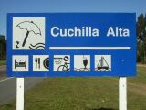
Ejercicios
8. El siguiente cartel de una carretera utiliza comunicación no verbal:
Kinésica
Proxémica
Gestual
Paralingüística
Simbólico-icónica

Slide 62
Respuesta
  Kinésica
  Proxémica
  Gestual
  Paralingüística
  Simbólico-icónica ***

Slide 63
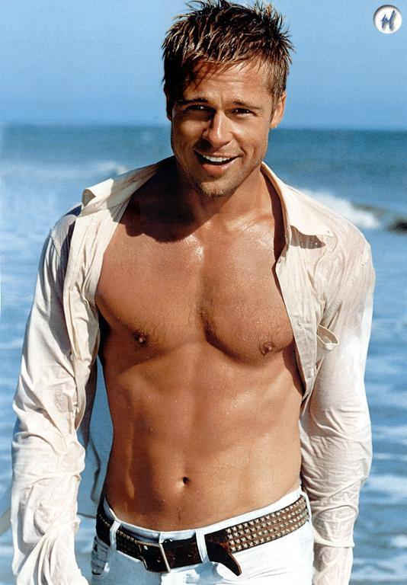
Ejercicios
¡A veces, me siento tan insignificante!
9. En la siguiente situación
comunicativa no verbal, aparece
la función:
Repetir
Contradecir
Acentuar
Sustituir

Slide 64
Respuesta
Repetir
Contradecir****
Acentuar
Sustituir

Slide 65
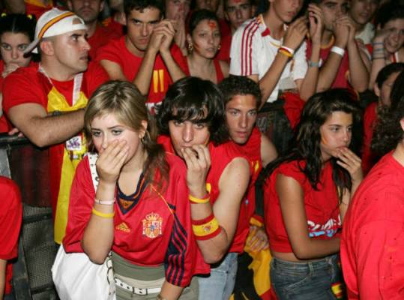
Ejercicios
¡No puede seeeeer!
10. En la siguiente situación
comunicativa, aparece
la función:
Repetir
Complementar
Acentuar
Controlar

Slide 66
Respuesta
Repetir
Complementar****
Acentuar
Controlar

Slide 67
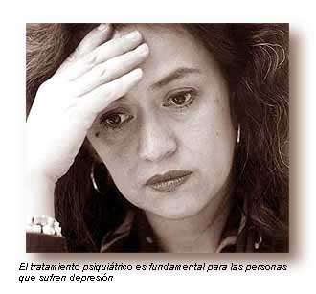
Ejercicios
11. ¿ Qué tipo de gesto se advierte en la siguiente imagen?
Emblemático
Ilustrativo
Patógrafo
Sentimental
Evidente

Slide 68
Respuesta
Emblemático
Ilustrativo
Patógrafo ***
Sentimental
Evidente

Slide 69
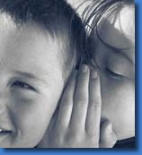
Ejercicios
12. ¿ Qué tipo de distancia proxémica se advierte en la siguiente imagen:
Íntima
Personal
Social
Pública
Sentimental

Slide 70
Respuesta
Íntima****
Personal
Social
Pública
Sentimental

Slide 71
Ejercicios
13. “Te VAAAAAS porque YO quiero que te vayas”, se advierte una señal:
Kinésica
Proxémica
Simbólica
Paralingüística

Slide 72
Respuesta
KINÉSICA
PROXÉMICA
SIMBÓLICA
PARALINGÜÍSTICA*****

Slide 73
